Slide 1
Historický pramen – semestrální úkol

Slide 2
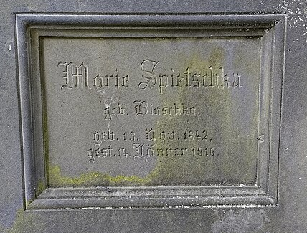
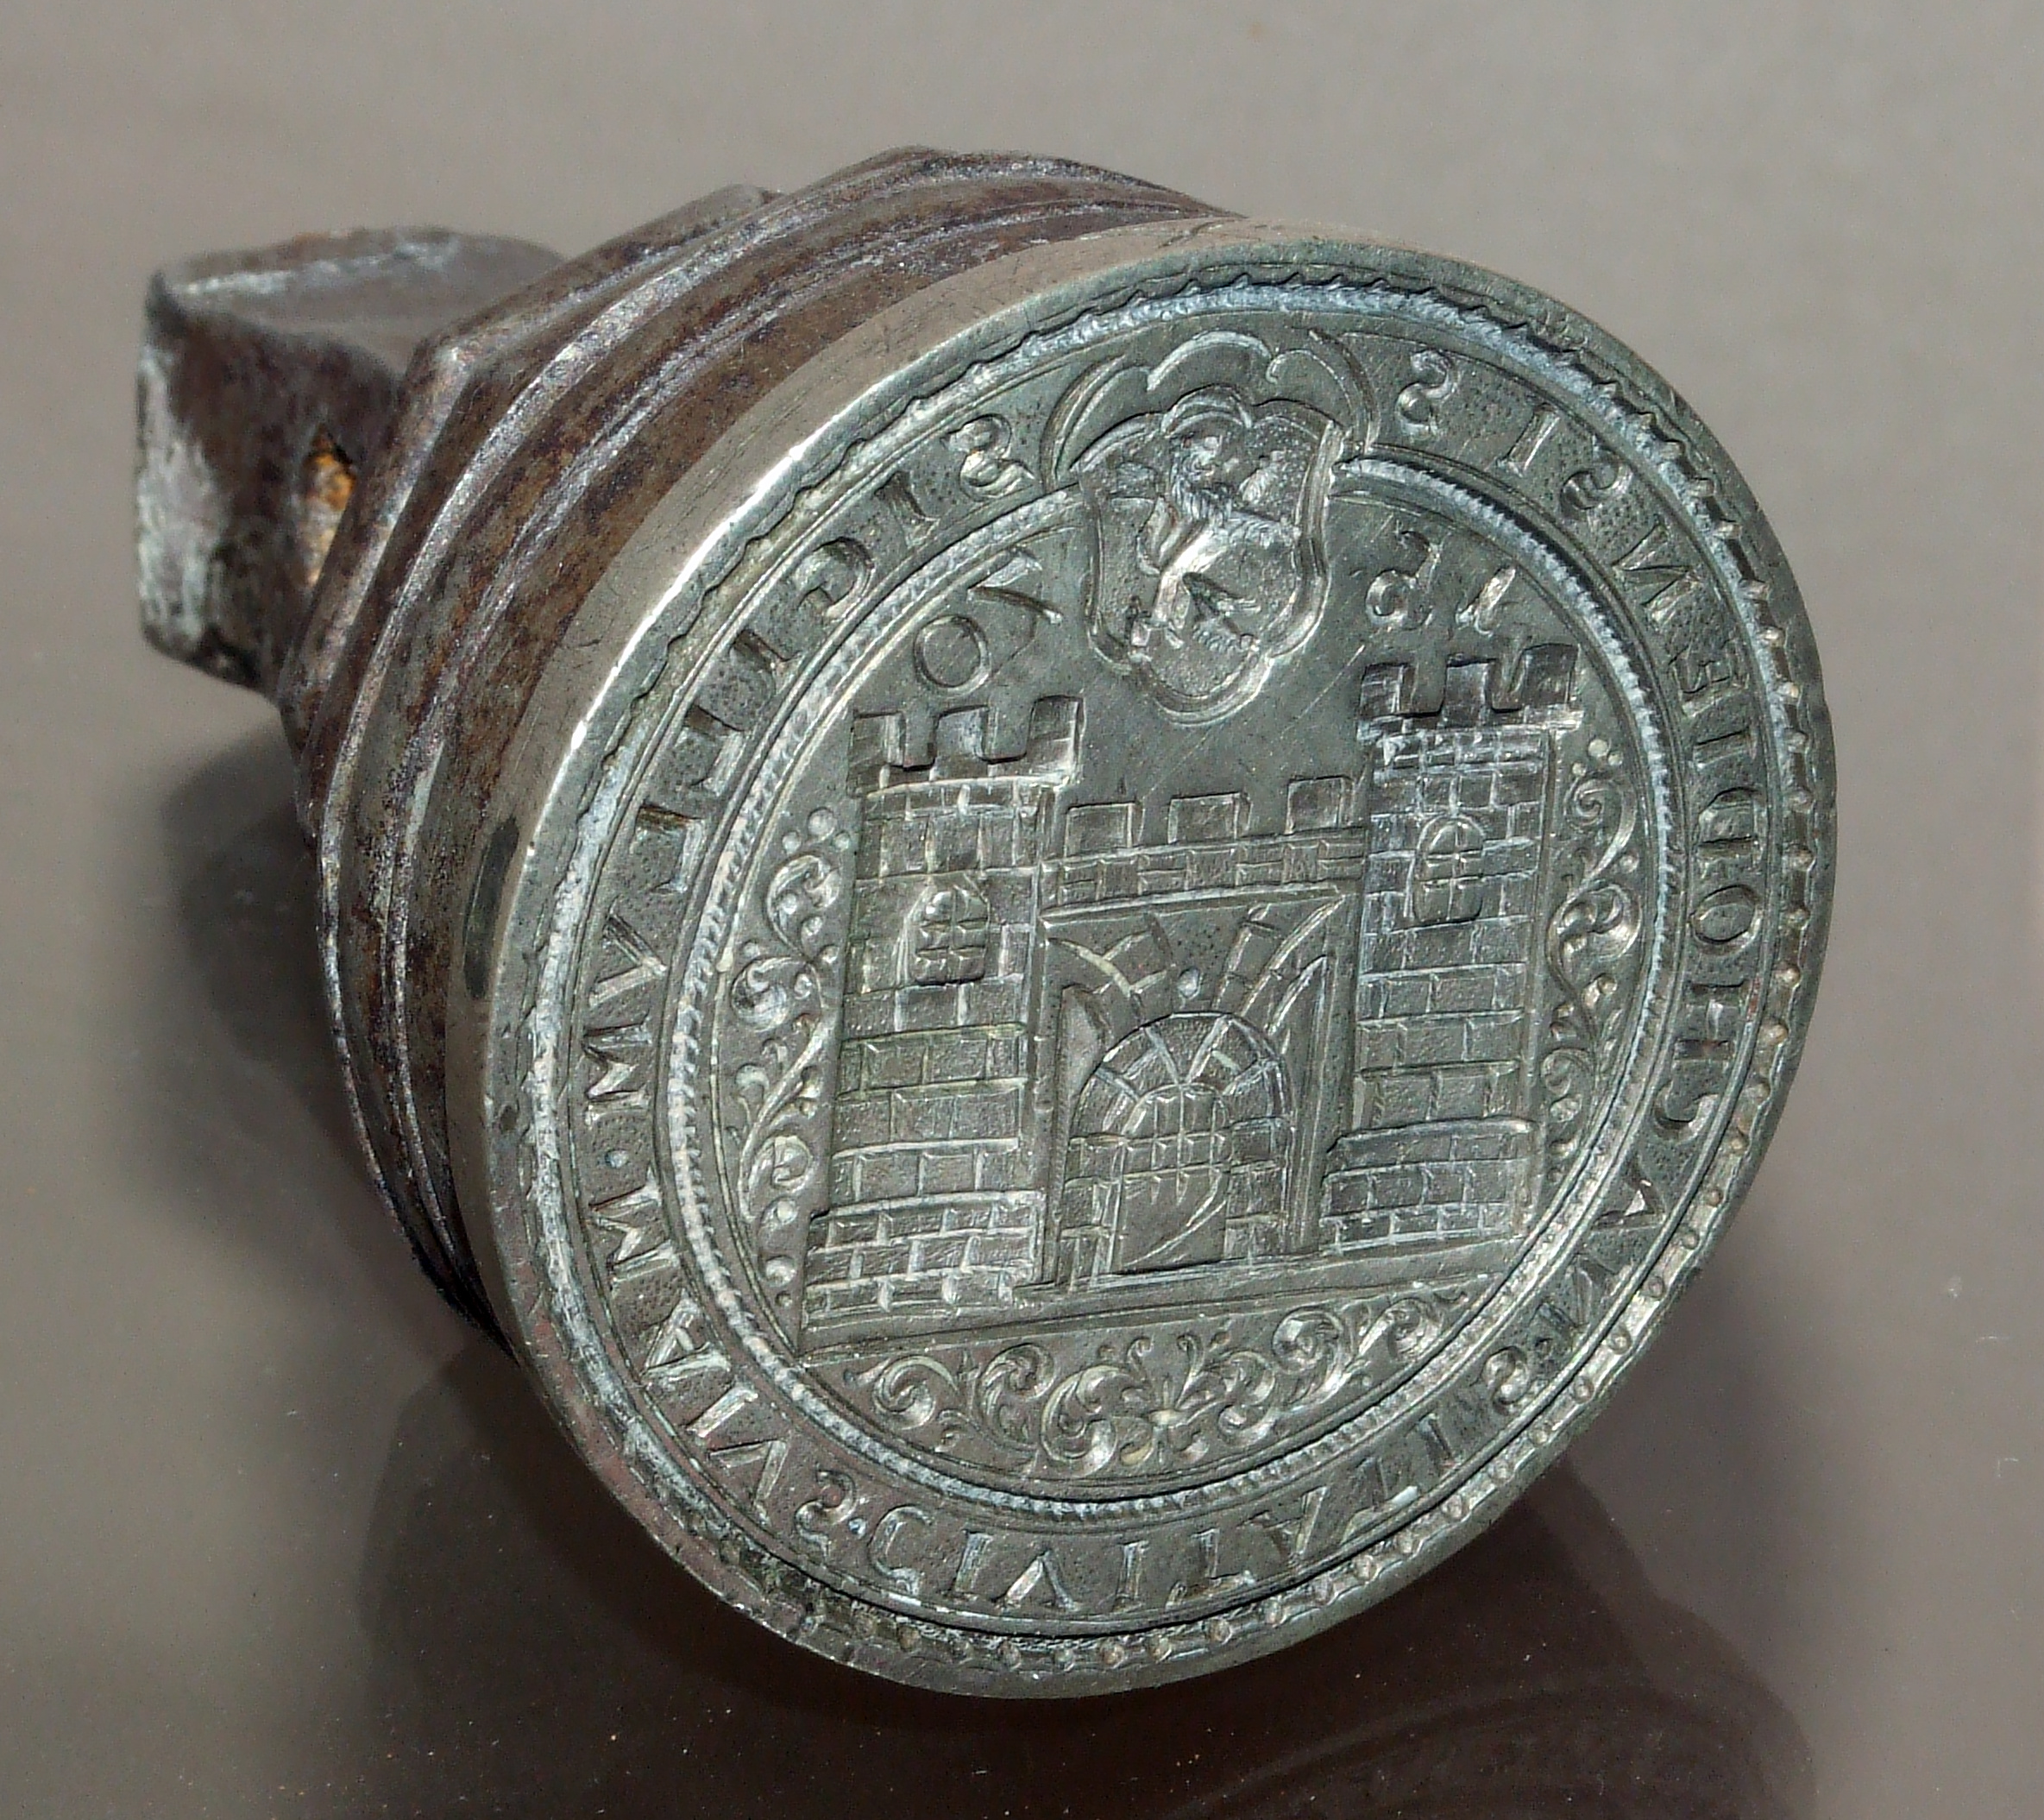
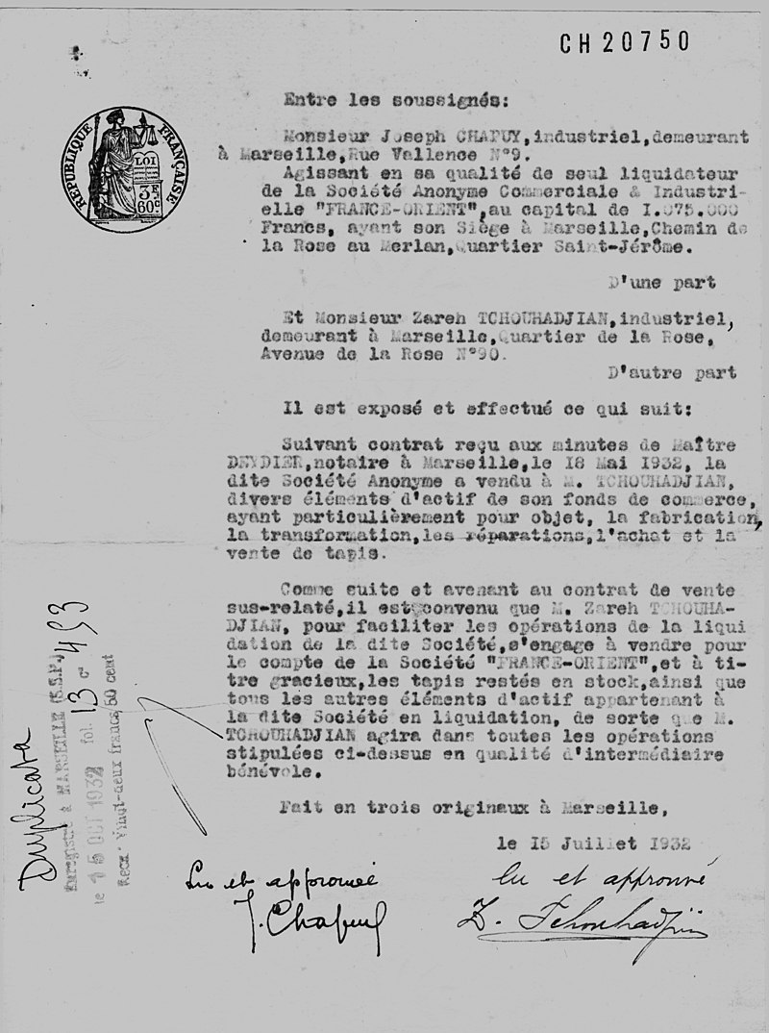

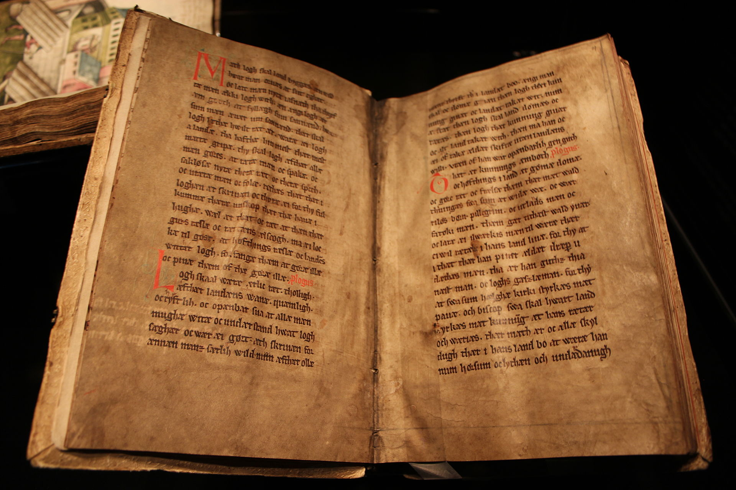
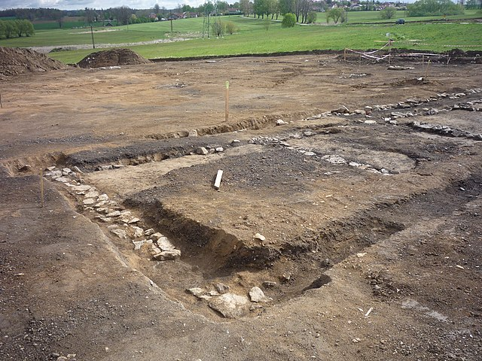
Vybrat pramen
Příklady:
  kronika
  legenda
  paměti
  listina
  dopis
  úřední dokument
  smlouva
  rukopis
  kniha
  erb
  pečeť
  nápis
  fotka
  obraz
  socha
  budova
  archeologické naleziště
  …

Slide 3
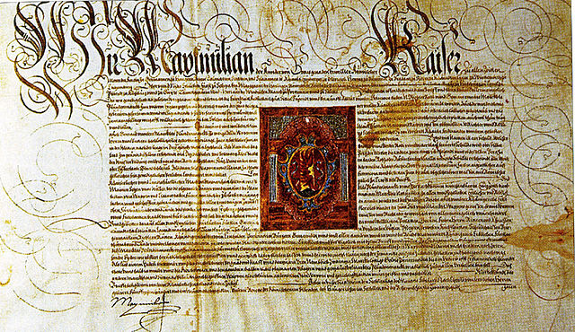
Otázky
O jaký druh pramene se jedná? (hmotný, písemný, obrazový a další členění …). Charakterizovat, čím je specifický.
Popis vnějších znaků.
Kdo je původcem pramene a okolnosti vzniku (kdy? kde?).
Dochování:
kde, jakým způsobem a v jaké formě se pramen dochoval.
kde je nyní uložen a jak je dostupný.
paměťové instituce: archivy, knihovny, muzea.
Co je obsahem pramene, jak je strukturován, jaké informace nám může poskytnout.
Které PVH jsou použitelné pro kritickou analýzu pramene a jaké otázky si příslušná disciplína PVH klade vůči tomuto prameni.

Slide 4
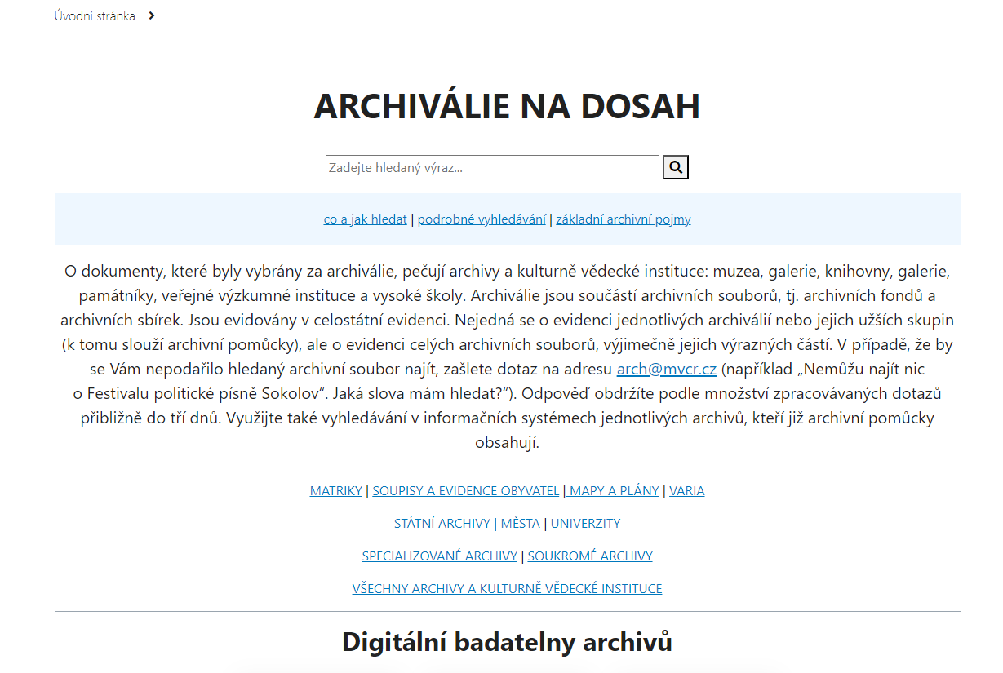
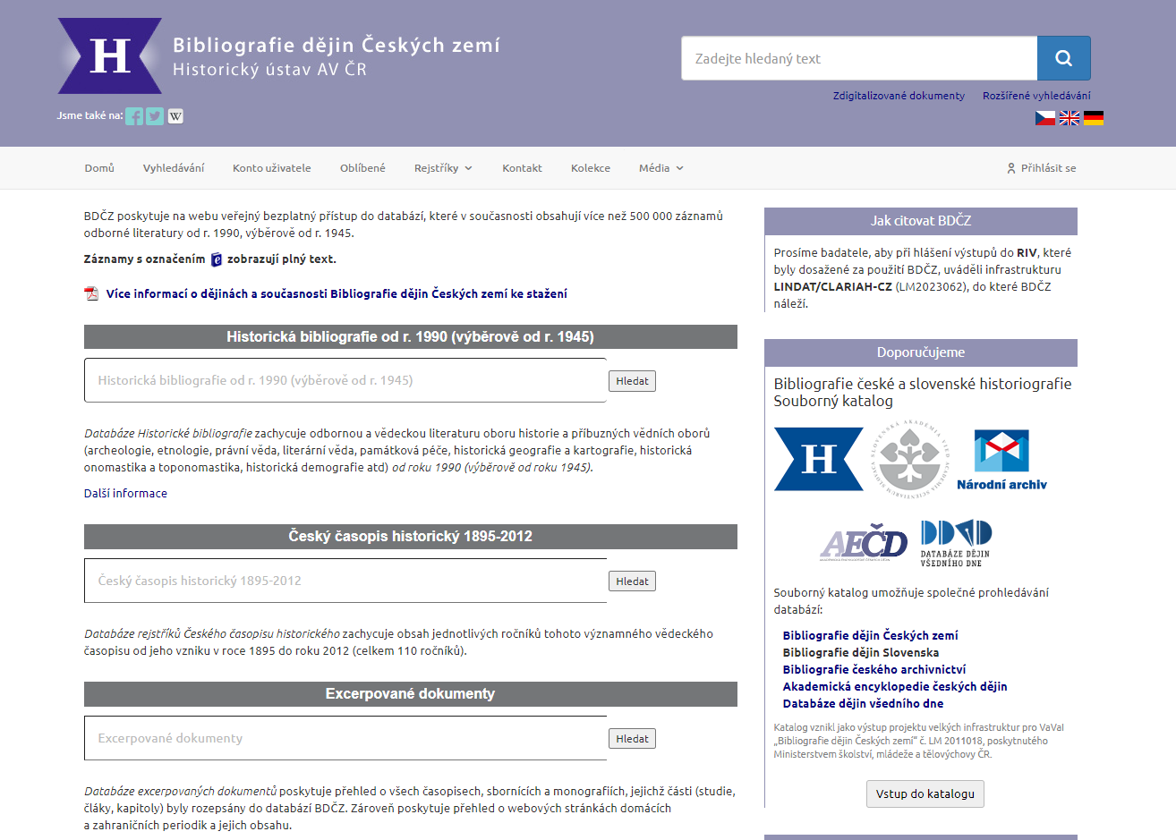
Katalogy, bibliografie
https://katalog.muni.cz/
CASLIN (Souborný katalog ČR)
Archiválie na dosah
Bibliografie dějin Českých zemí

Slide 5
Úprava odborného textu
Poznámky pod čarou.
Jak citovat?

Slide 6
Na konci seznam použitých pramenů a literatury.

